Slide 1
從討海到觀光―
以花蓮黑潮海洋文教基金會為例
花崗國中 151617
陳虹妘。花崗國中。916班
蔡佳陵。花崗國中。917班
許國玢。花崗國中。915班

Slide 2
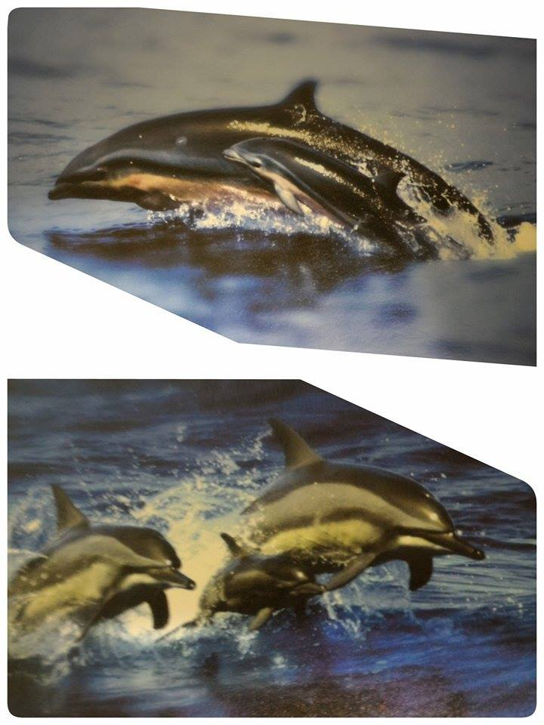
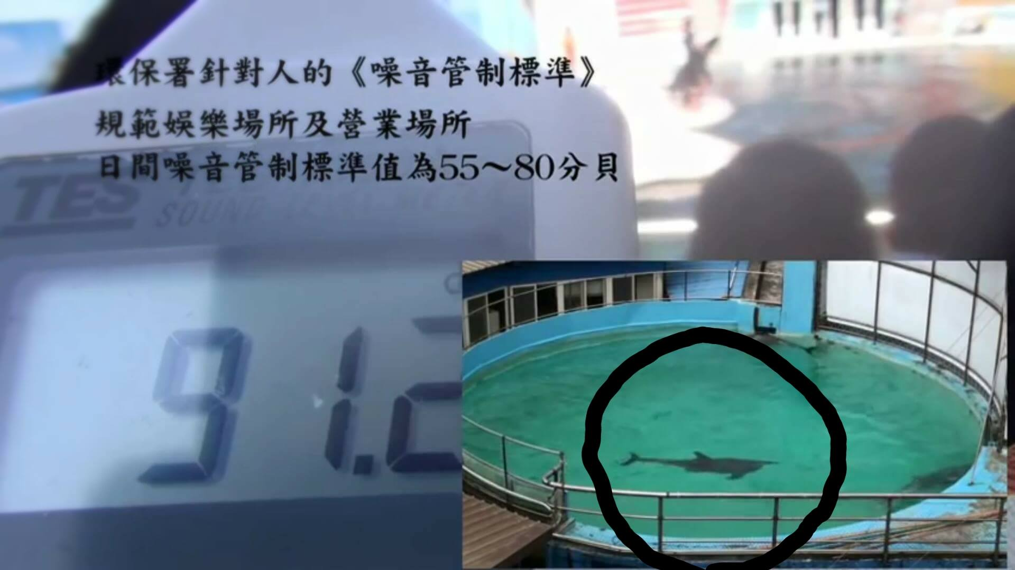
壹、研究動機
我們在保育什麼?
圈養與自由

Slide 3
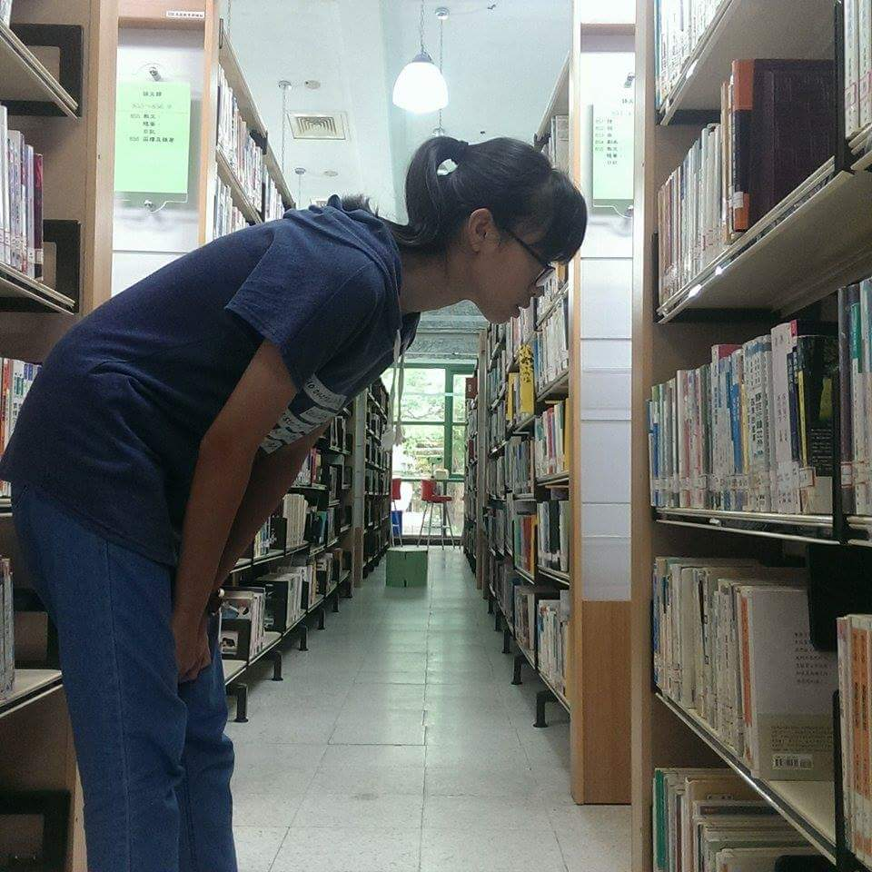
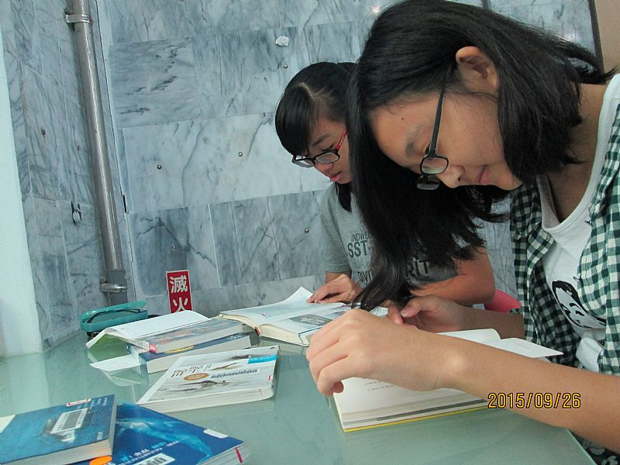
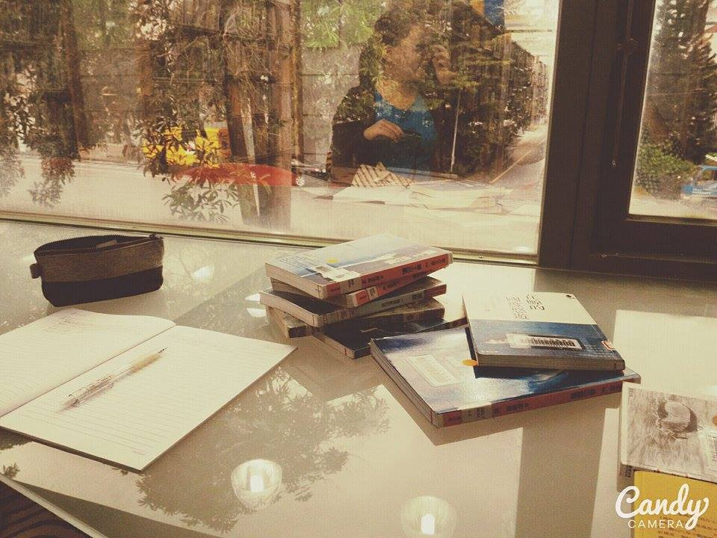
貳、研究方法：訪談法
圖書館查詢相關書籍

Slide 4
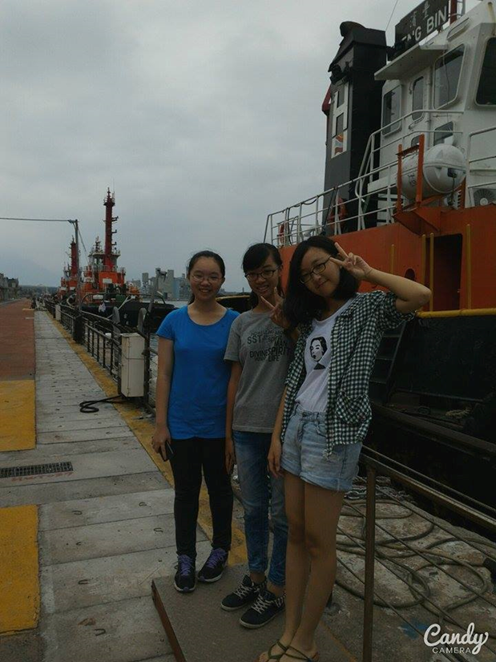
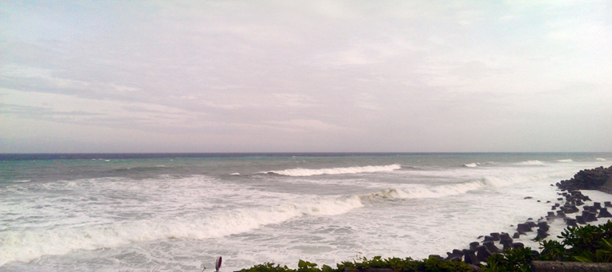
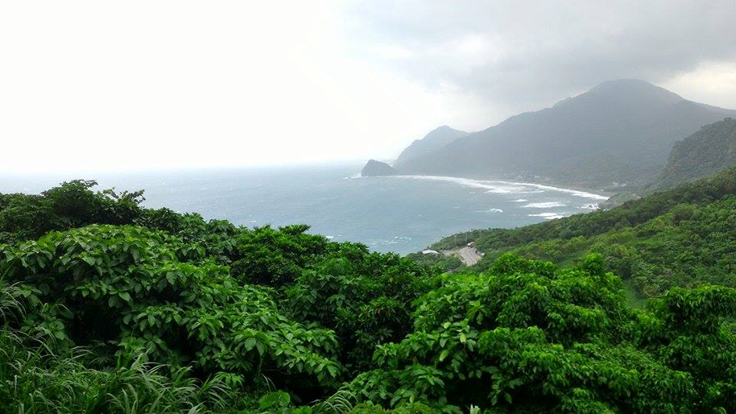
無法出海，因此到海邊探勘

Slide 5
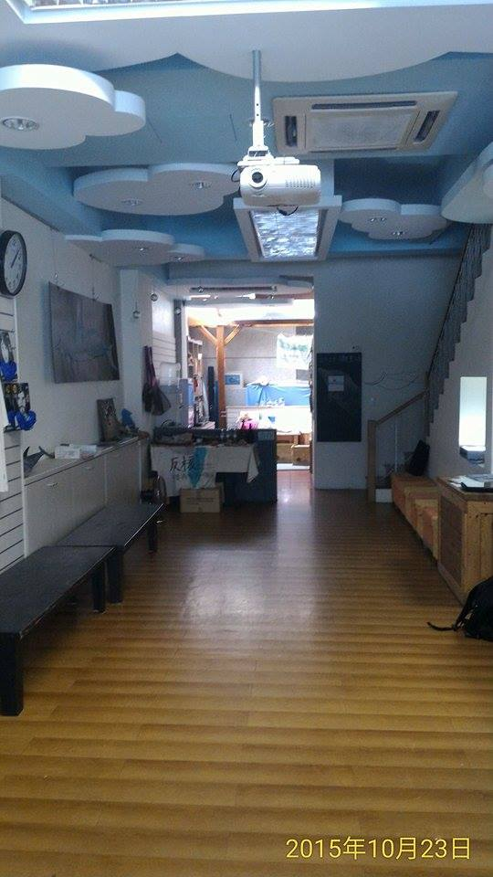
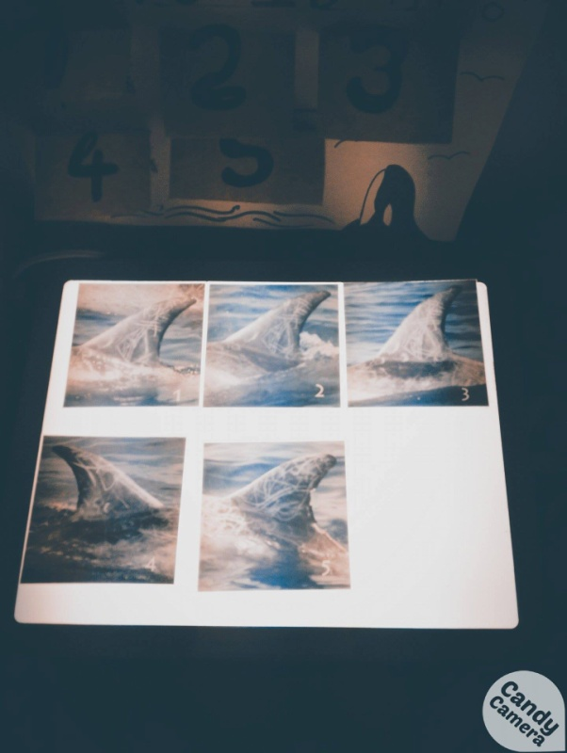
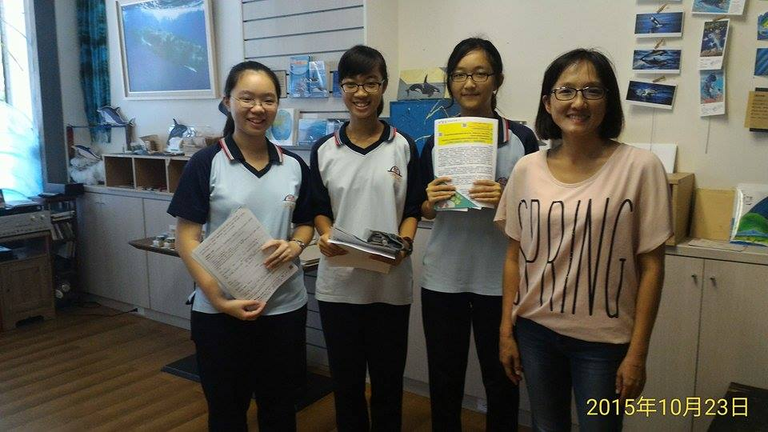
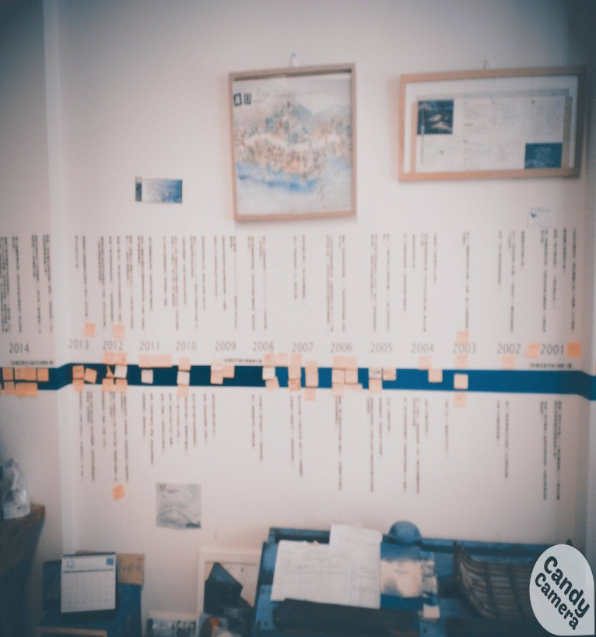
參、研究對象
參訪黑潮海洋文教基金會
•黑潮海洋文教基金會：
於1998年成立，從鯨豚調查記錄工作為開端，進而以「關懷台灣海洋環境、生態與文化」為宗旨，期待讓大家親近、認識而珍惜海洋。
攝自：
黑潮海洋文教基金會內部

Slide 6
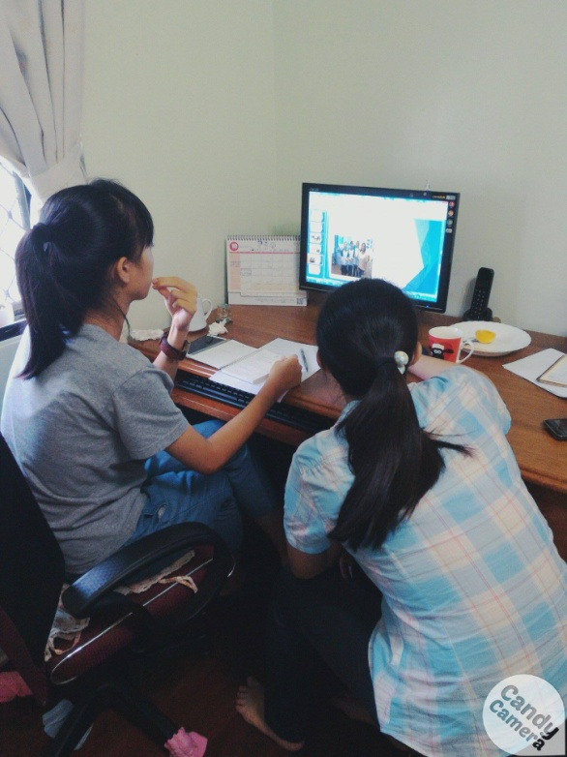
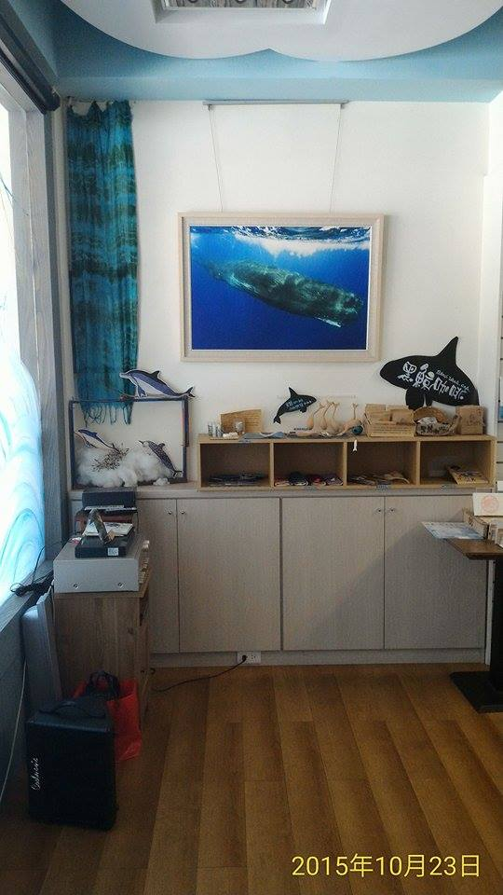
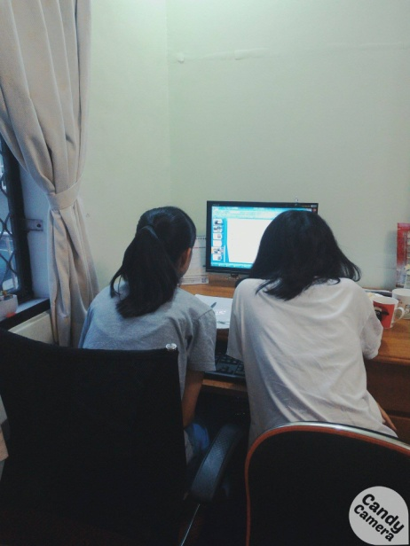
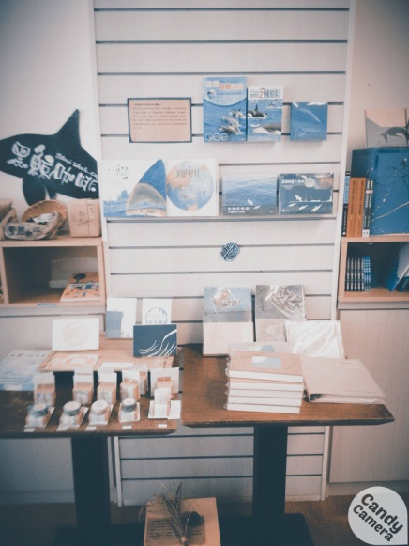
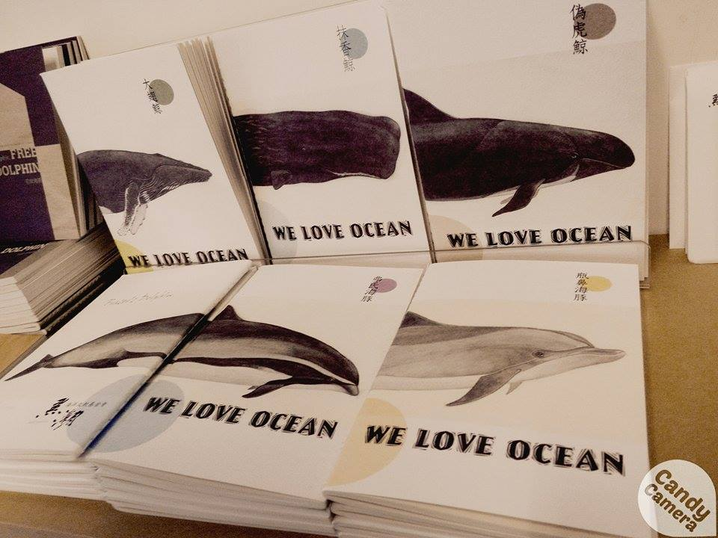
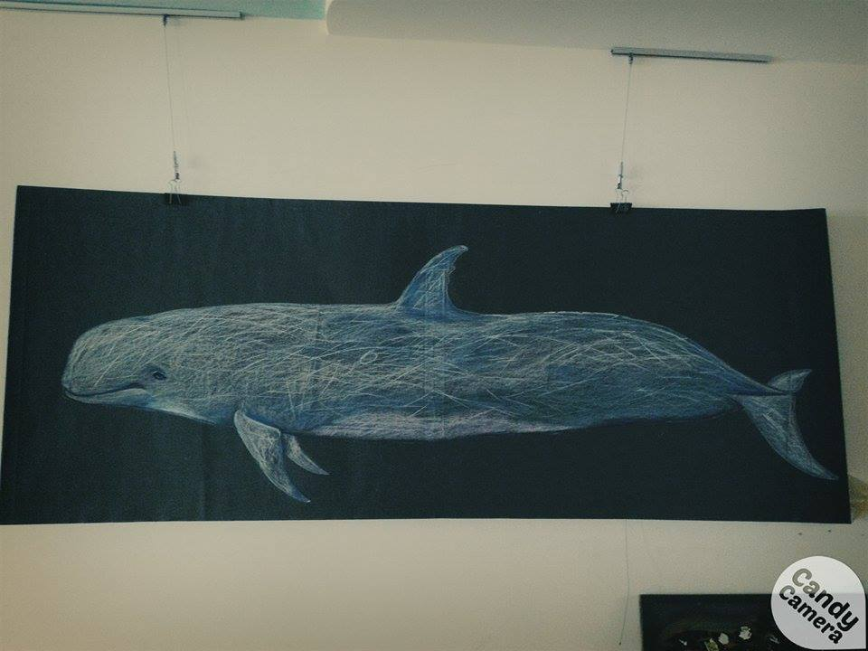
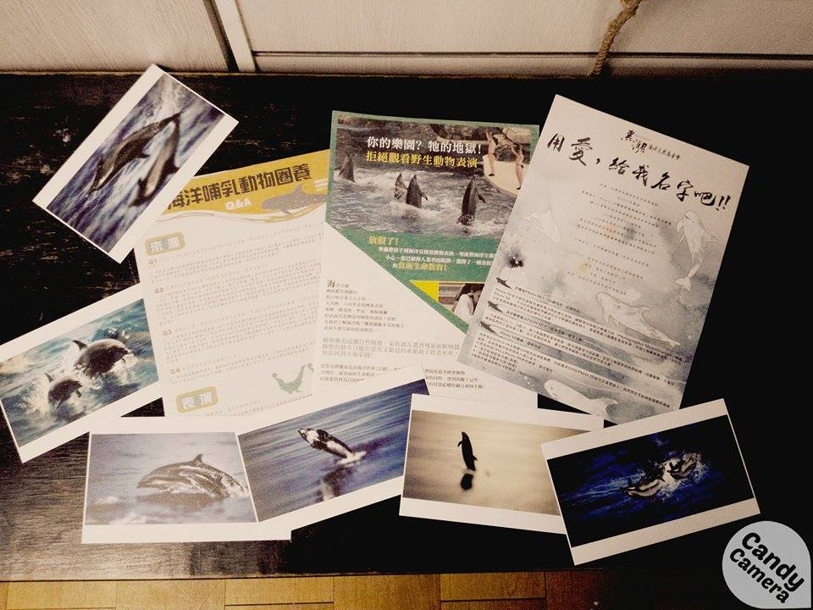
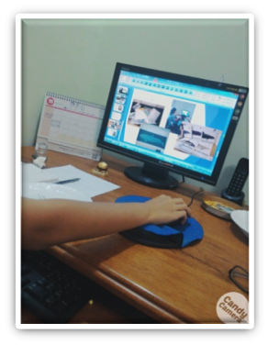
黑潮內部擺設
訪談後進行資料整理
黑潮海洋文教基金會內部
部分圖片攝自：

Slide 7
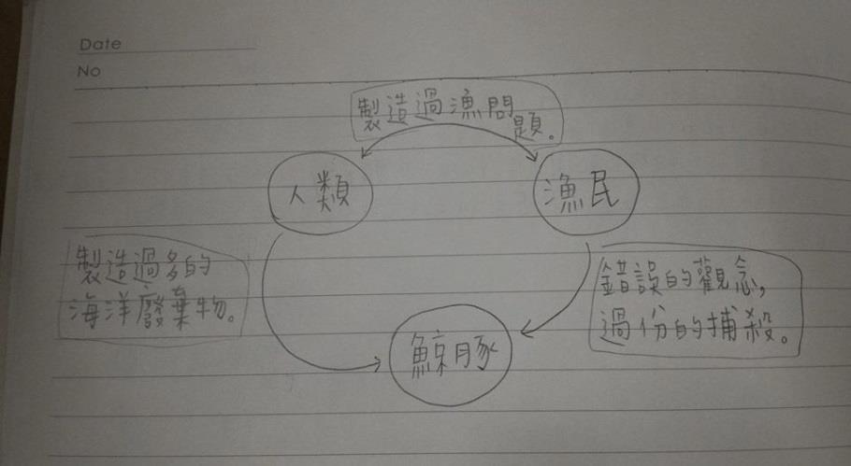
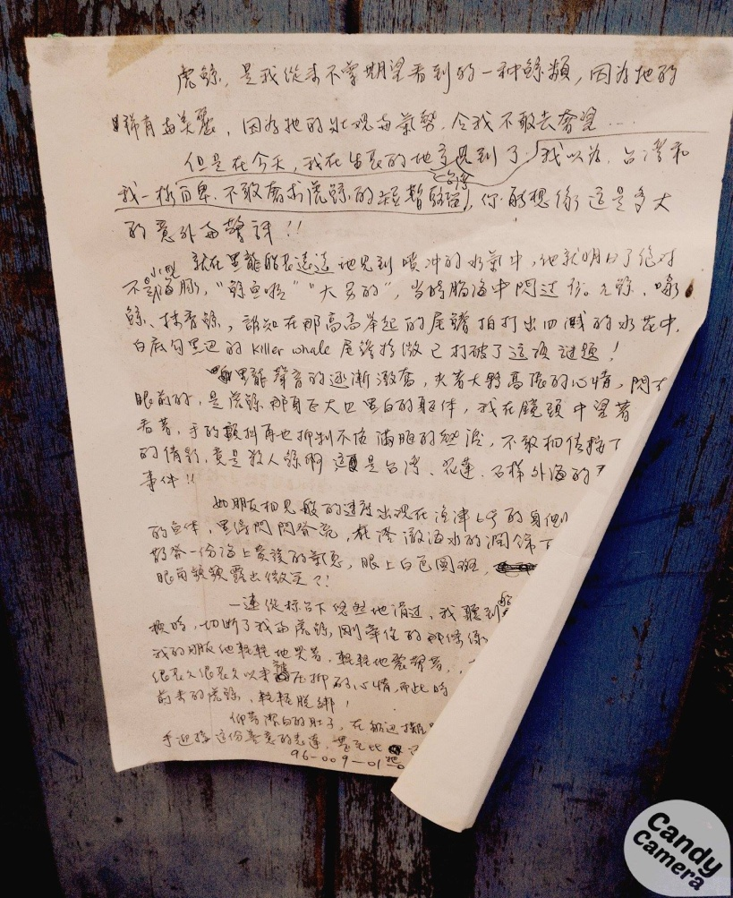
肆、研究&訪問成果
一、鯨豚•漁民•人類
二、海洋廢棄物的影響
三、反圈養
四、關於賞鯨

Slide 8
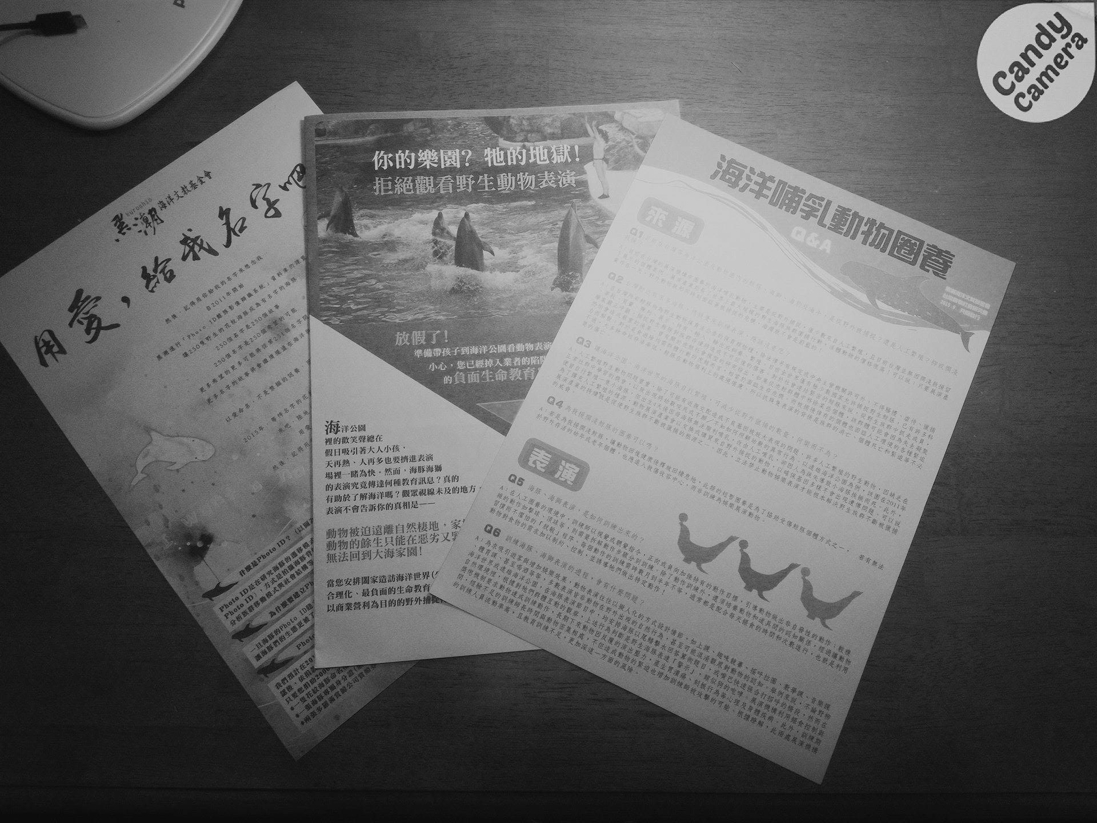
伍、未來展望&結論
一、法規的制定與執行
二、減緩過度捕撈
三、全民觀念的進步和行動的落實
四、結論

Slide 9
陸、參考資料
《來自深海》 廖鴻基 晨星出版
《腳跡船痕》 廖鴻基 晨星出版
《鯨生鯨世》 廖鴻基 晨星出版
《討海人》 廖鴻基 晨星出版
花蓮黑潮海洋文教基金會 執行秘書 何姿樂小姐 提供訪談
黑潮海洋文教基金會 官網 http://www.kuroshio.org.tw/newsite/
黑潮電子報 http://enews.url.com.tw/kuroshio.shtml
你的樂園？牠的地獄！(影片) https://www.youtube.com/watch?v=DeQIv2HEYSw
東石鄉抹香鯨擱淺 (影片) https://www.youtube.com/watch?v=cXDEHilaU4s

Slide 10
特別感謝
花蓮黑潮海洋文教基金會 執行秘書 何姿樂小姐
花崗國中
莊靜宜老師 林翠華老師 吳盛正主任 謝采蘋老師 鄭中鼎老師 張婷婷老師 高綠靜老師
林芳儀老師 張志浩老師

Slide 11

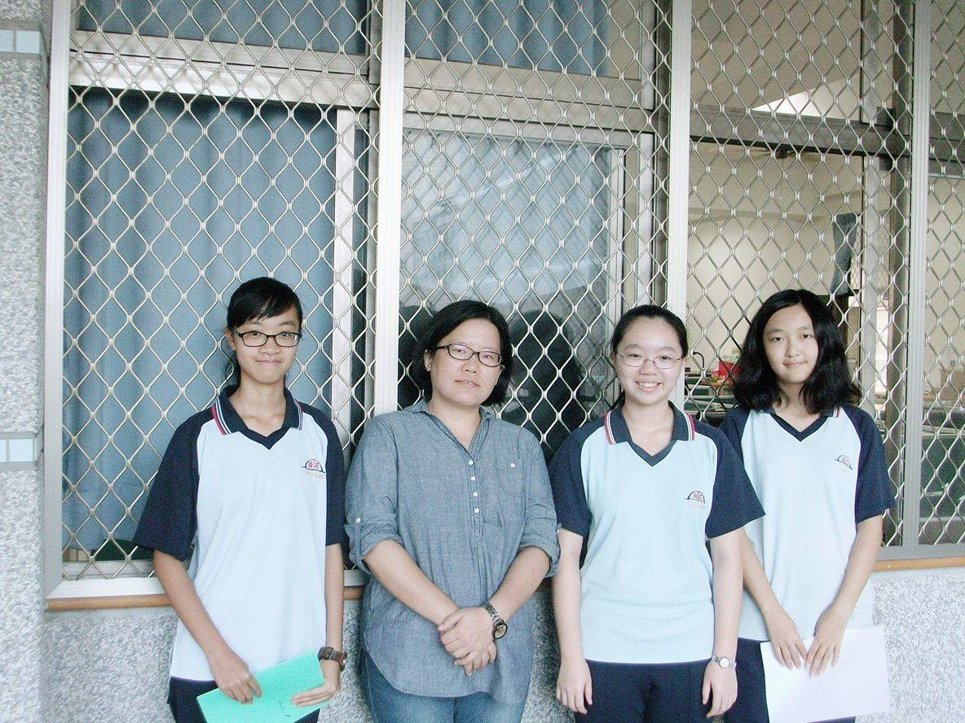
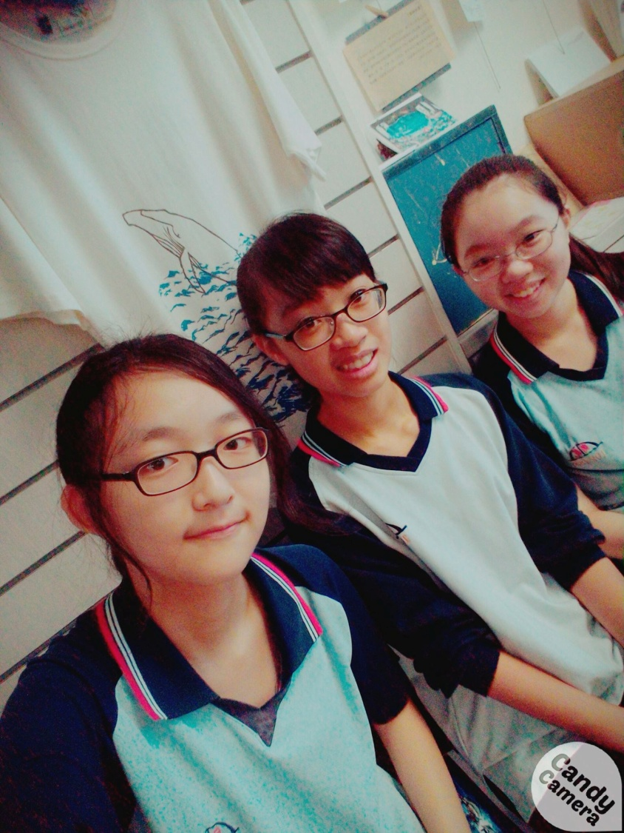
謝謝大家 ☺

